Slide 1





Training Of Trainer
(TOT)
01 Agustus 2018
SISTEM INFORMASI AKUNTABILITAS PENDIDIKAN (SIAP)
BOS dan BOP

Slide 2



FAQ
(Frequently Asked Questions)
Alur Input BOP
Alur Input BOS
Contoh Kasus
END
Sistem Informasi Akuntabilitas BOS dan BOP

Slide 3








ALUR INPUT TRANSAKSI BOP APLIKASI SIAP
1
2
3
4
5
INPUT BKU
PENGISIAN KAS
INPUT BKU
SPJ BRUTO
INPUT BKU
PAJAK PENERIMAAN
PENGAJUAN
KE PA
10
9
8
7
6
KONFIRMASI PEMBAYARAN PAJAK
INPUT BKU
PAJAK PENGELUARAN
PEMBAYARAN SPJ
11
12
13
14
15
INPUT STS (SURAT TANDA SETORAN)
PERSETUJUAN STS OLEH SUDIN
INPUT BKU SETORAN
CETAK STS
20
19
18
17
16
PERSETUJUAN BAPKAS
OLEH SUDIN
INPUT BAPKAS
PEMBAYARAN SETORAN
21
= Bendahara (PK)
TUTUP BUKU
= Kepala Sekolah (PA)
= Sudin / Dinas
Sistem Informasi Akuntabilitas BOS dan BOP

Slide 4
BOP / BOS
Sebelum melakukan input data BKU Pengisian KAS hal yang perlu diperhatikan sebagai berikut :
Pastikan Droping Dana dari Sudin / Dinas sudah masuk ke rekening sekolah dengan cek mutasi rekening.
Nilainya sesuai dengan nilai RKAS pada triwulan yang di cairkan.
No MOU Sekolah dan Sudin / Dinas bisa diinput pada kolom isian No Bukti Dok.
Jika bukan sebagai saldo awal, jangan dicentang kolom saldo awal.
Input BKU
Pengisian
KAS
BOP
BOS
Tampilan
Sistem Informasi Akuntabilitas BOS dan BOP

Slide 5
BOP / BOS
Sebelum melakukan input data SPJ hal yang perlu diperhatikan sebagai berikut :
Pastikan 1 faktur / kwitansi = 1 kegiatan = 1 pihak ke-3.
Kolom No Bukti Dok diisi sesuai no faktur / kwitansi belanja.
Komponen barang yang diinput harus sesuai dengan RKAS tahun anggaran yang sama dan pada triwulan yang sama untuk BOP, sedangkan untuk BOS bisa triwulan yang sama atau sebelumnya.
Apabila dalam satu faktur / kwitansi ada pajak ppn 10%, maka nilai yang diinput harus nilai bruto (nilai yang sudah ditambahkan dengan ppn 10%, tidak perlu ditambahkan pajak lainnya).
Untuk SPJ Belanja TALI (Telepon, Air, Listrik, dan Internet) silahkan dicentang kolom "virtual account" dan lakukan pembayaran manual dengan buku cek di Bank DKI, setelah itu lakukan konfirmasi pembayaran di aplikasi SIAP.
Apabila SPJ Belanja TALI dibayarkan oleh pihak lain seperti koperasi, maka tidak perlu dicentang kolom "virtual account" dan dapat dilakukan pembayaran melalui aplikasi SIAP.
Untuk SPJ Belanja khusus Listrik yang ditalangi oleh Bank DKI maka perlu centang kolom "dana talangan" sehingga rekening tujuan akan otomatis terisi dan bisa melakukan pembayaran melalui aplikasi SIAP.
Input BKU
SPJ Bruto
BOP
BOS
Tampilan
Sistem Informasi Akuntabilitas BOS dan BOP

Slide 6
BOP / BOS
Sebelum melakukan input data Pajak Penerimaan hal yang perlu diperhatikan sebagai berikut :
Pastikan SPJ yang ada pajaknya sudah diinput nilai Bruto.
Pilih kolom Jenis Pembayaran = Penerimaan. Kemudian pilih Pajak SPJ (Belanja yang belum dibayar).
Pilih presentase yang sesuai setelah memilih kegiatan berdasarkan SPJnya. Aplikasi akan menghitungkan nilai pajak nya secara otomatis pada setiap komponen belanja yang sudah di input SPJnya. Untuk saat ini nilai pajak masih bisa diedit.
Isikan kolom No Bukti Dok sesuai dengan no faktur / kwitansi SPJ Belanjanya.
Pada kolom Nama Pemungut dan NPWP Pemungut isikan Nama dan NPWP Sekolah.
Input BKU
Pajak
Penerimaan
BOP
BOS
Tampilan
Sistem Informasi Akuntabilitas BOS dan BOP

Slide 7
BOP / BOS
Sebelum melakukan Pengajuan ke PA hal yang perlu diperhatikan sebagai berikut :
Pastikan data SPJ sudah diinput.
SPJ yang diajukan bisa semua SPJ yang sudah diinput ataupun diajukan satu persatu berdasarkan No Mohon BKU nya.
Jika total nilai komponen saat input Pajak Penerimaan berbeda dengan rekap potongan pajak di SPJ nya, maka tidak bisa diajukan ke PA dan harus edit Pajak Penerimaan lebih dulu.
Pengajuan
Ke PA
BOP
BOS
Tampilan
Sistem Informasi Akuntabilitas BOS dan BOP

Slide 8
BOP / BOS
Sebelum melakukan Persetujuan oleh PA hal yang perlu diperhatikan sebagai berikut :
Persetujuan hanya bisa dilakukan oleh user PA (Kepala Sekolah).
Kepala Sekolah harus memastikan apakah pengeluaran baik itu belanja, pajak, maupun setor sisa kas (BOP) yang diinput oleh bendahara sudah sesuai dengan bukti dokumen (faktur/kwitansi/e-Billing/STS). Kepala Sekolah berhak tidak menyetujui pengeluaran yang diajukan oleh Bendahara.
Persetujuan dapat dilakukan satu persatu atau semua sekaligus.
Persetujuan
Oleh PA
BOP
BOS
Tampilan
Sistem Informasi Akuntabilitas BOS dan BOP

Slide 9
BOP / BOS
Sebelum melakukan Permintaan Token oleh PA hal yang perlu diperhatikan sebagai berikut :
Untuk transaksi SPJ Belanja kepada rekanan, Kepala Sekolah (PA) harus memastikan nama rekanan, kegiatan, dan nilai netto dari setiap no mohon yang akan dimintakan token sesuai dengan bukti dokumen.
Untuk transaksi Setor Sisa Kas khusus BOP, Kepala Sekolah (PA) harus memastikan nilai yang akan disetor sesuai dengan saldo di buku rekening sekolah.
Kepala Sekolah hanya bisa minta token satu persatu untuk setiap no mohon, dan kemudian tekan simpan.
Token hanya berlaku 30 menit setelah dimohonkan.
Batas maksimal permintaan token untuk rekening tujuan non Bank DKI adalah pukul 15.30 WIB, sedangkan untuk rekening tujuan Bank DKI adalah pukul 20.30 WIB.
Permintaan
Token
Oleh PA
BOP
BOS
Tampilan
Sistem Informasi Akuntabilitas BOS dan BOP

Slide 10
BOP / BOS
Sebelum melakukan Pembayaran SPJ hal yang perlu diperhatikan sebagai berikut :
Pastikan nilai netto yang akan ditransfer ke rekanan sesuai dengan bukti dokumen (faktur / kwitansi).
Pastikan kolom Token sudah terisi, kemudian bisa dilakukan pembayaran dengan tekan bayar.
Batas maksimal transfer untuk rekening tujuan non Bank DKI adalah pukul 16.00 WIB, sedangkan untuk rekening tujuan Bank DKI adalah pukul 21.00 WIB.
Pembayaran
SPJ
BOP
BOS
Tampilan
Sistem Informasi Akuntabilitas BOS dan BOP

Slide 11
BOP / BOS
Sebelum melakukan Input BKU Pajak Pengeluaran hal yang perlu diperhatikan sebagai berikut :
Pastikan sudah membuat e-Billing melalui aplikasi Pajak, dan sudah dibayarkan melalui Bank DKI menggunakan buku cek.
Pilih kolom Jenis Pembayaran = Pengeluaran.
Pilih kegiatan berdasarkan SPJ belanja yang sudah dibuat Pajak Penerimaan, dan sudah dilakukan pembayaran.
Isikan kolom No Bukti Dok dengan no e-Billing yang sudah dibuat melalui aplikasi Pajak, begitu juga kolom Tanggal Dokumen sesuai kapan pembuatan e-Billing.
Pada kolom Nama Penyetor dan NPWP Penyetor isikan Nama dan NPWP Rekanan.
Input BKU
Pajak
Pengeluaran
BOP
BOS
Tampilan
Sistem Informasi Akuntabilitas BOS dan BOP

Slide 12
BOP / BOS
Sebelum melakukan Konfirmasi Pembayaran Pajak hal yang perlu diperhatikan sebagai berikut :
Menu nya sama dengan Pembayaran BKU, lalu dipilih kolom transfer.
Pastikan nilai pajak yang dikeluarkan sesuai dengan yang sudah dibayarkan.
Konfirmasi
Pembayaran
Pajak
BOP
BOS
Sistem Informasi Akuntabilitas BOS dan BOP

Slide 13
BOP
Sebelum melakukan Input STS (Surat Tanda Setor) hal yang perlu diperhatikan sebagai berikut :
Semua transaksi SPJ, Pajak Penerimaan, dan Pajak Pengeluaran sudah diinput di aplikasi.
Pastikan antara saldo di rekening sekolah sudah sesuai dengan saldo di aplikasi. Jika tidak sesuai, silahkan teliti lagi apakah ada transaksi yang berhasil di aplikasi, namun tidak terjadi pemindah bukuan di rekening sekolah.
Sebaiknya Input STS dilakukan sekali dalam satu triwulan. Walaupun saat ini masih bisa lebih dari sekali dalam satu triwulan.
Input STS
(Surat Tanda Setoran)
BOP
Tampilan
Sistem Informasi Akuntabilitas BOS dan BOP

Slide 14
BOP
Sebelum melakukan Cetak STS hal yang perlu diperhatikan sebagai berikut :
Sudah input STS dan nilai yang akan disetorkan sesuai dengan saldo pada rekening sekolah.
Bendahara bisa melakukan cetak STS berupa file pdf, yang akan digunakan sebagai bukti untuk melakukan persetujuan oleh Sudin.
Cetak STS
BOP
Sistem Informasi Akuntabilitas BOS dan BOP

Slide 15
BOP
Sebelum melakukan Persetujuan STS hal yang perlu diperhatikan sebagai berikut :
Sudin harus memastikan nilai yang akan disetorkan sudah sesuai dengan saldo di buku rekening sekolah.
Sudin berhak tidak menyetujui STS apabila nilai nya tidak sesuai dengan buku rekening sekolah.
Persetujuan STS
Oleh Sudin
BOP
Tampilan
Sistem Informasi Akuntabilitas BOS dan BOP

Slide 16
BOP
Sebelum melakukan Input BKU Setoran hal yang perlu diperhatikan sebagai berikut :
Pastikan STS sudah disetujui oleh Sudin masing-masing.
Input BKU kemudian pilih Jenis Transaksi = Setor Sisa Kas
Input BKU Setoran
BOP
Tampilan
Sistem Informasi Akuntabilitas BOS dan BOP

Slide 17
BOP
Sebelum melakukan Pembayaran Setoran hal yang perlu diperhatikan sebagai berikut :
Pastikan nilai setor yang akan ditransfer ke rekening Sudin sudah sesuai.
Pastikan kolom Token sudah terisi, kemudian bisa dilakukan pembayaran dengan tekan bayar.
Pembayaran Setoran
BOP
Sistem Informasi Akuntabilitas BOS dan BOP

Slide 18
BOP / BOS
Sebelum melakukan Input BAPKAS hal yang perlu diperhatikan sebagai berikut :
Untuk BOP, pastikan saldo buku rekening dan saldo di aplikasi SIAP sudah 0., jika belum 0 maka harus mengisi alasan kenapa ada selisih (dan dijabarkan pada kolom rincian).
Untuk BOS, silahkan input kolom saldo Bank sesuai dengan saldo yang ada di buku rekening, jika tudak sama nilai nya dengan saldo dari aplikasi SIAP, maka ada selisih dan harus input penjelasan kenapa selisih.
BAPKAS hanya bisa diinput sekali dalam satu triwulan.
Input BAPKAS
BOP
BOS
Tampilan
Sistem Informasi Akuntabilitas BOS dan BOP

Slide 19
BOP / BOS
Sebelum melakukan Persetujuan BAPKAS oleh PA hal yang perlu diperhatikan sebagai berikut :
Kepala Sekolah (PA) hanya dapat menyetujui BAPKAS yang sudah diinput oleh Bendahara Sekolah.
Kepala Sekolah berhak tidak menyetujui BAPKAS yang diinput oleh Bendahara, bila saldonya tidak sesuai.
Persetujuan
BAPKAS
Oleh PA
BOP
BOS
Tampilan
Sistem Informasi Akuntabilitas BOS dan BOP

Slide 20
BOP / BOS
Sebelum melakukan Persetujuan BAPKAS hal yang perlu diperhatikan sebagai berikut :
Sudin harus memastikan saldo dari buku rekening sama dengan saldo di aplikasi SIAP.
Sudin berhak tidak menyetujui BAPKAS apabila nilai nya tidak sesuai dengan buku rekening sekolah.
Persetujuan BAPKAS
Oleh Sudin
BOP
BOS
Tampilan
Sistem Informasi Akuntabilitas BOS dan BOP

Slide 21
BOP / BOS
Sebelum melakukan Tutup Buku hal yang perlu diperhatikan sebagai berikut :
Pastikan nilai saldo di buku rekening sesuai dengan saldo aplikasi.
Sebelum melakukan tutup buku, harus melakukan draft. Draft dapat dilakukan berkali-kali selama belum tutup buku dalam triwulan yang sama.
Tutup Buku hanya dapat dilakukan sekali dalam satu triwulan
Tutup Buku
BOP
BOS
Tampilan
Sistem Informasi Akuntabilitas BOS dan BOP

Slide 22



ALUR INPUT TRANSAKSI BOS APLIKASI SIAP
1
2
3
4
5
INPUT BKU
PENGISIAN KAS
INPUT BKU
SPJ BRUTO
INPUT BKU
PAJAK PENERIMAAN
PENGAJUAN
KE PA
10
9
8
7
6
KONFIRMASI PEMBAYARAN PAJAK
INPUT BKU
PAJAK PENGELUARAN
PEMBAYARAN SPJ
11
12
13
14
INPUT
BAPKAS
PERSETUJUAN BAPKAS
OLEH SUDIN
TUTUP BUKU
= Bendahara (PK)
= Kepala Sekolah (PA)
= Sudin / Dinas
Sistem Informasi Akuntabilitas BOS dan BOP

Slide 23
CONTOH KASUS
Kasus 1 : Salah input data SPJ (rekanan, nilai, kegiatan, dana talangan)
Solusi 1 : Pihak rekanan/tujuan harus mengembalikan sebesar nilai yang ditransfer, kemudian bendahara melakukan pembatalan transfer pada menu "Pembatalan Transfer". Lihat alur pembatalan transfer disini.
SPJ
Kasus 2 : Input SPJ secara Netto dan sudah input Pajaknya, maka nilainya menjadi kurang transfer ke rekanan.
Solusi 2 : Input lagi SPJ sebesar selisih dari nilai Bruto - nilai Netto. Kemudian input Pajakn Penerimaannya lagi tanpa diedit nilai Pajaknya. Dilanjutkan sampai proses pembayaran SPJ seperti biasa. Lanjut input Pajak Pengeluaran hingga proses konfirmasi pembayaran Pajak Pengeluaran.
Sistem Informasi Akuntabilitas BOS dan BOP

Slide 24
CONTOH KASUS
Kasus 3 : Input SPJ secara Netto dan belum input Pajaknya, maka nilai yang ditransfer ke rekanan sudah sesuai, namun realisasi dianggap kurang.
Solusi 3 : Input lagi SPJ sebesar selisih dari nilai Bruto - nilai Netto, dan centang sebagai "Virtual Account (VA)". Kemudian input Pajak Penerimaannya dan diedit nilai Pajaknya disesuaikan dengan besarnya selisih nilai Bruto - nilai Netto. Dilanjutkan sampai proses konfirmasi pembayaran VA seperti biasa. Dan input Pajak Pengeluarannya hingga konfirmasi pembayaran.
SPJ
Sistem Informasi Akuntabilitas BOS dan BOP

Slide 25
CONTOH KASUS
Kasus 1 : Input SPJ dengan nilai Bruto, sudah transfer, namun belum input Pajak. Sehingga kelebihan transfer rekanan.
Solusi 1 : Rekanan harus mengembalikan sebesar nilai Pajaknya ke rekening sekolah. Bendahara input Pajak Penerimaan dan pilih "penerimaan setelah transfer". Kemudian input Pajak Pengeluaran dan lanjutkan hingga konfirmasi pembayaran Pajak Pengeluaran.
Pajak
Sistem Informasi Akuntabilitas BOS dan BOP

Slide 26
CONTOH KASUS
Kasus 1 : Input SPJ Bruto = 110, ada Pajak PPn 10% = 10, sudah dilakukan Pembayaran, dana yang masuk ke rekanan sebesar 100. Ada kesalahan dan minta rekanan mengembalikan sebesar 100, ternyata rekanan mengembalikan nilai sebesar 110.
Solusi 1 : Selisih dari pengembalian oleh rekanan adalah 10 (nilai yang dikembalikan rekanan - nilai yang masuk ke rekanan). Maka nilai 10 harus dicatat sebagai Pendapatan Lain-lain, dan harus disetorkan ke Sudin / Dinas. Untuk alur input Pendapatan Lain-lain bisa dilihat disini.
Pendapatan Lain-lain
Sistem Informasi Akuntabilitas BOS dan BOP

Slide 27
























ALUR PEMBATALAN TRANSFER
SPJ Jika sudah ada Pajak Pengeluaran dan sudah Konfirmasi Pembayaran, Maka Pajak Pengeluarannya harus dibatalkan dan dihapus dulu.
User Bend
- Pilih Triwulan
- Pilih jenis transaksi Pajak
- Pilih No Mohon
- Input Berita Acara
- Cetak
Ajukan Pembatalan
Batal Transfer
User Kepsek
Pembatalan Status Transfer
Setujui dan Batal
User Sudin / Dinas
Persetujuan Pembatalan Transfer
Setujui
User Kepsek
Persetujuan Pembayaran BKU BOP/BOS
- Pilih jenis transaksi Pajak
- Pilih Triwulan
- Pilih No Mohon
Batalkan
User Bend
Input BKU BOS/BOP
Pilih
Triwulan
Pilih No Mohon
Klik Tanda (X)
Hapus
UP
Sistem Informasi Akuntabilitas BOS dan BOP

Slide 28







ALUR PEMBATALAN TRANSFER
User Bend
- Pilih Triwulan
- Pilih jenis transaksi SPJ
- Pilih No Mohon
- Input Berita Acara
- Cetak
Ajukan Pembatalan
Batal Transfer
SPJ Jika belum ada Pajak Pengeluaran, namun sudah ada Pajak Penerimaan
User Kepsek
Pembatalan Status Transfer
Setujui dan Batal
User Sudin / Dinas
Persetujuan Pembatalan Transfer
Setujui
User Kepsek
Persetujuan Pembayaran BKU BOP/BOS
- Pilih jenis transaksi SPJ
- Pilih Triwulan
- Pilih No Mohon
Batalkan
User Bend
Pengajuan Belanja BOP/BOS
Pilih
Triwulan
Pilih No Mohon
Batalkan
Pilih No Mohon
Pajak Pn
Klik Tanda (X)
Hapus
Input BKU BOS/BOP
Pilih
Triwulan
UP
Pilih No Mohon
SPJ
Klik Icon Edit
Simpan
Sistem Informasi Akuntabilitas BOS dan BOP

Slide 29
ALUR INPUT PENDAPATAN LAIN - LAIN
User Bend
- Tambah
- Pilih jenis transaksi Pend Lain2
- Pilih Penerimaan
BKU BOP/BOS
Input BKU
Simpan
Input Pendapatan Lain-lain
- Input Setor (STS)
- Tambah
- Pilih jenis transaksi Pend Lain2
Cetak Setor (STS)
Setor
User Sudin / Dinas
Persetujuan Setor
Setujui (STS)
User Bend
- Tambah
- Pilih jenis transaksi Pend Lain2
- Pilih Pengeluaran
BKU BOP/BOS
Input BKU
Simpan
User Kepsek
- Pilih jenis transaksi Pend Lain2
- Pilih Triwulan
- Pilih No Mohon
Persetujuan BKU BOP/BOS
Setujui
Permintaan Token BOP/BOS
- Pilih Triwulan
- Pilih No Mohon
- MohonToken
- Simpan
UP
User Bend
Pembayaran BKU BOS/BOP
Pilih No Mohon
Bayar
Sistem Informasi Akuntabilitas BOS dan BOP

Slide 30
FAQ
(Frequently Asked Questions)
1. Bagaimana jika saya tidak bisa login?
>> Silakan anda memeriksa username dan password yang diinputkan, jika memang sudah benar dan belum bisa login, silakan menghubungi sudin terkait permasalahan tersebut.
2. Bagaimana jika laporan sekolah saya tidak bisa dicetak?
>> Bisa diajukan ke sudin dengan menyebutkan laporan apa saja yg tidak bisa dicetak.
3. Bagaimana jika tanda print laporan bukti transfer pada halaman utama input bku tidak tampil?
>> Silakan melaporkan kepada sudin dengan menyertakan nomor permohonan bku anda.
4. Bagaimana jika pajak penerimaan komponen tidak sama dengan spj saya?
>> Silakan melakukan pengeditan pajak.
Sistem Informasi Akuntabilitas BOS dan BOP

Slide 31
FAQ
(Frequently Asked Questions)
5. Bagaimana jika saldo di halaman utama input bku tidak sama dengan draft/setoran/saldo pada menu BAP KAS saya?
>> Silakan memeriksa kembali data SPJ dan Pajak anda, ada kemungkinan terdapat transaksi spj yg belum dibayarkan.
6. Bagaimana jika saya mempunyai sisa anggaran tahun lalu?
>> Silakan menginput pada aplikasi, sebagai saldo awal bku, tambah bku baru dengan memilih jenis transaksi : Pengisian kas dan pilihan checkbox saldo awal dicentang.
7. Bagaimana jika saya salah input data SPJ (rekanan, nilai, kegiatan, dana talangan)?
>> Silakan pihak rekanan/tujuan harus mengembalikan sebesar nilai yang ditransfer,
kemudian bendahara melakukan pembatalan transfer pada menu "Pembatalan Transfer".
Sistem Informasi Akuntabilitas BOS dan BOP

Slide 32
FAQ
(Frequently Asked Questions)
8. Bagaimana jika saya menginput SPJ secara Netto dan sudah input Pajaknya?
>> Dampaknya nilai transfer anda kepada rekanan kurang (sebesar nilai Pajak)
>> Input kembali SPJ sebesar selisih nilainya (nilai Bruto-nilai Netto). Kemudian input Pajak Penerimaannya lagi tanpa diedit nilai Pajaknya.
Dilanjutkan sampai proses pembayaran SPJ seperti biasa. Lanjut input Pajak Pengeluaran hingga proses konfirmasi pembayaran Pajak Pengeluaran.
9. Bagaimana jika saya menginput SPJ secara Netto dan belum input Pajaknya?
>> Dampaknya, nilai yang anda transfer ke rekanan sudah sesuai, namun realisasi dianggap kurang.
>> Input kembali SPJ sebesar selisih nilainya (nilai Bruto-nilai Netto), dan pilih sebagai "Virtual Account (VA)".
Kemudian input Pajak Penerimaannya dan diedit nilai Pajaknya disesuaikan dengan besarnya selisih nilai Bruto - nilai Netto.
Dilanjutkan sampai proses konfirmasi pembayaran VA seperti biasa. Dan input Pajak Pengeluarannya hingga konfirmasi pembayaran.
Sistem Informasi Akuntabilitas BOS dan BOP

Slide 33
FAQ
(Frequently Asked Questions)
10. Bagaimana jika saya menginput SPJ dengan nilai Bruto, sudah transfer, namun belum input Pajak?
>> Dampaknya, terjadi kelebihan transfer rekanan.
>> Rekanan harus mengembalikan sebesar nilai Pajaknya ke rekening sekolah.
Bendahara input Pajak Penerimaan dan pilih "penerimaan setelah transfer".
Kemudian input Pajak Pengeluaran dan lanjutkan hingga konfirmasi pembayaran Pajak Pengeluaran.
11. Mengapa tidak ada kegiatan pada saat akan menginput pajak pengeluaran?
>> Silakan melakukan pengecekan, apakah pajak pengeluaran sudah dibuat atau memang tidak ada rinci di pajak penerimaannya.
Jika memang tidak ada rinci pada pajak penerimaan, silakan menghubungi sudin.
Sistem Informasi Akuntabilitas BOS dan BOP

Slide 34
FAQ
(Frequently Asked Questions)
12. Jika saya sudah melakukan input SPJ sesuai nilai bruto, Pajak sudah sesuai, dan sudah dibayarkan. Namun ada kesalahan dan rekanan akhirnya mengembalikan namun nilainya salah (Sebesar bruto). Bagaimana solusinya?
>> Selisih dari pengembalian oleh rekanan (nilai yang dikembalikan rekanan - nilai yang masuk ke rekanan).
Maka nilai selisih tersebut harus dicatat sebagai Pendapatan Lain-lain, dan harus disetorkan ke Sudin / Dinas.
Sistem Informasi Akuntabilitas BOS dan BOP

Slide 35
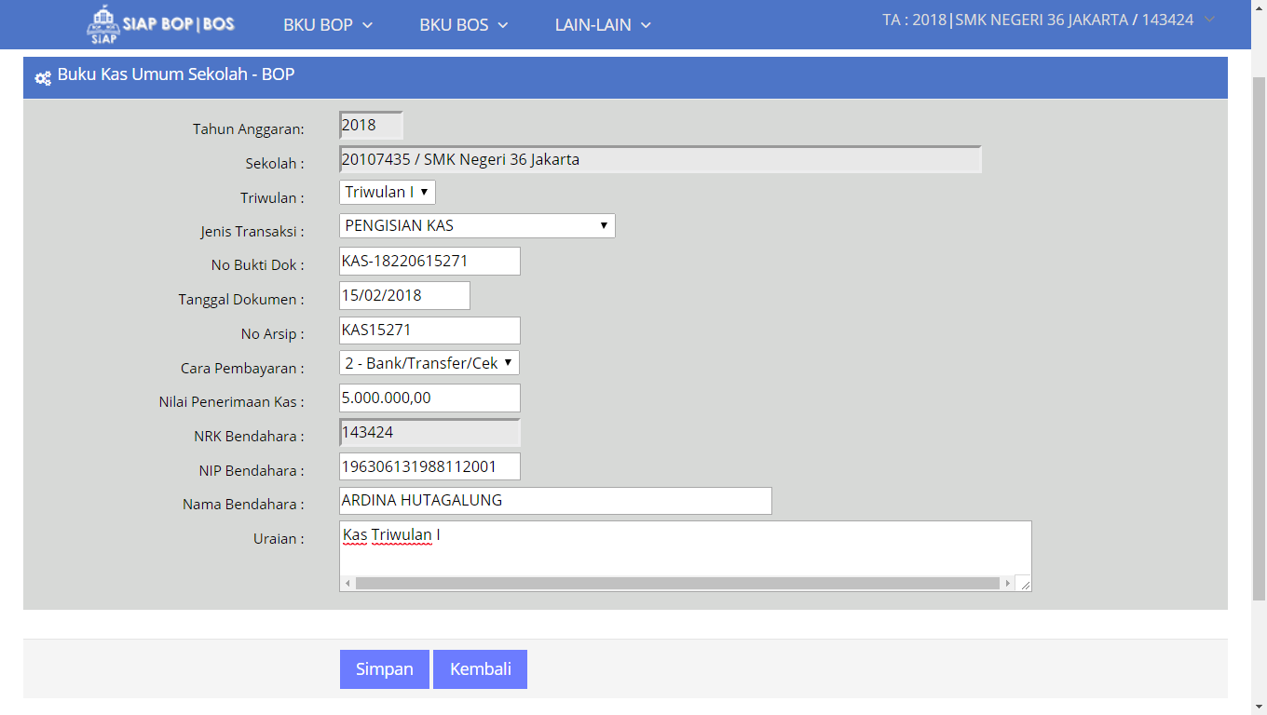
BOP / BOS
Input BKU
Pengisian
KAS
Sistem Informasi Akuntabilitas BOS dan BOP

Slide 36
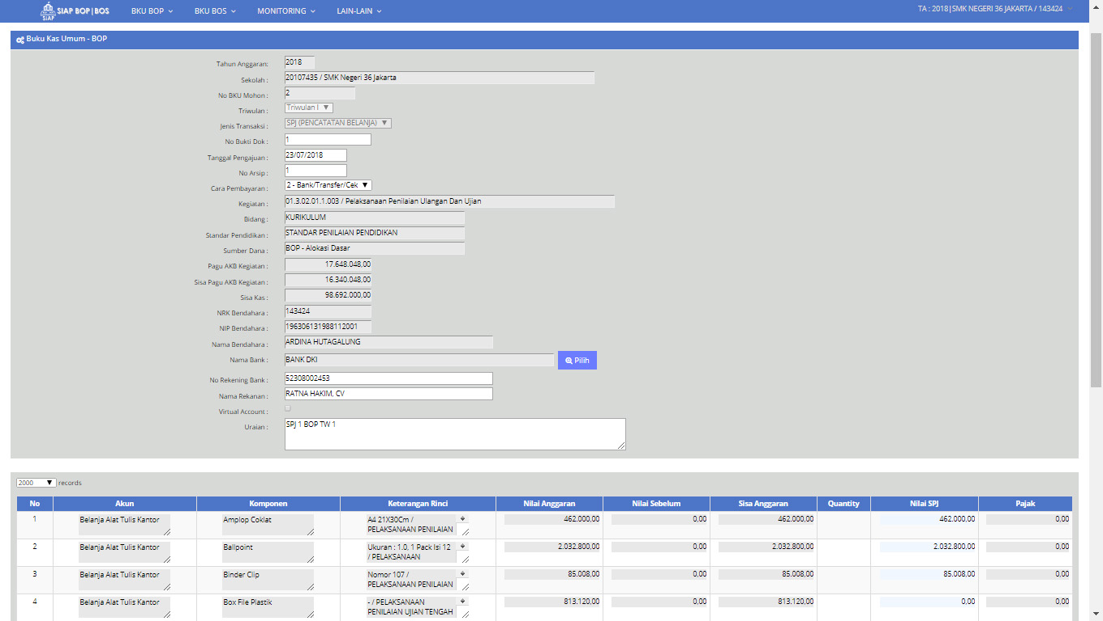
BOP / BOS
Input BKU
SPJ Bruto
Sistem Informasi Akuntabilitas BOS dan BOP

Slide 37
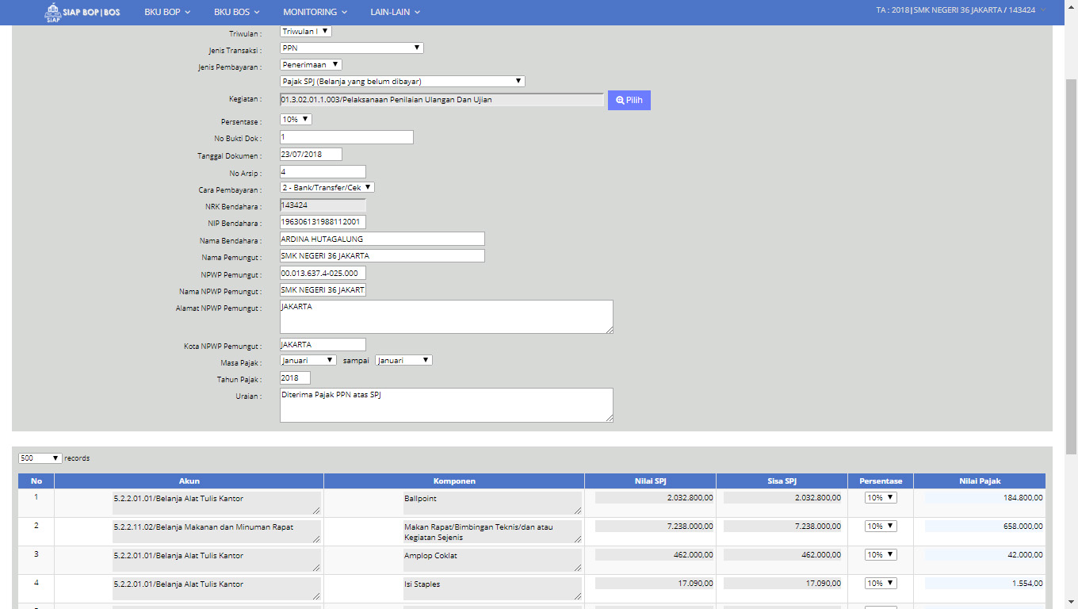
BOP / BOS
Input BKU
Pajak
Penerimaan
Sistem Informasi Akuntabilitas BOS dan BOP

Slide 38
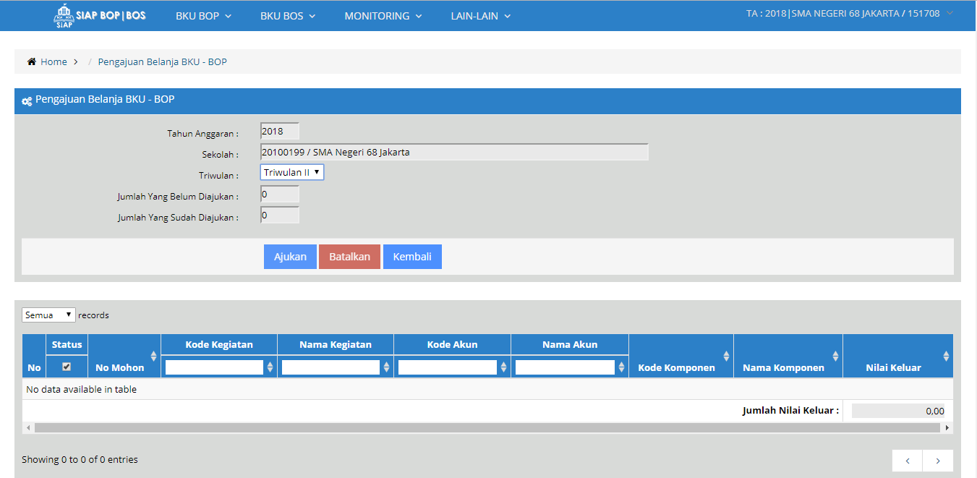
BOP / BOS
Pengajuan
Ke PA
Sistem Informasi Akuntabilitas BOS dan BOP

Slide 39
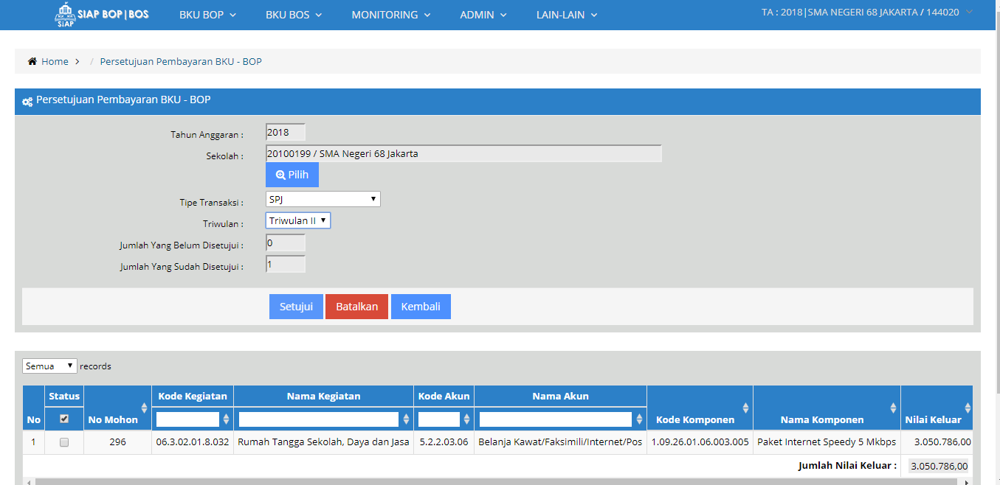
BOP / BOS
Persetujuan
Oleh PA
Sistem Informasi Akuntabilitas BOS dan BOP

Slide 40
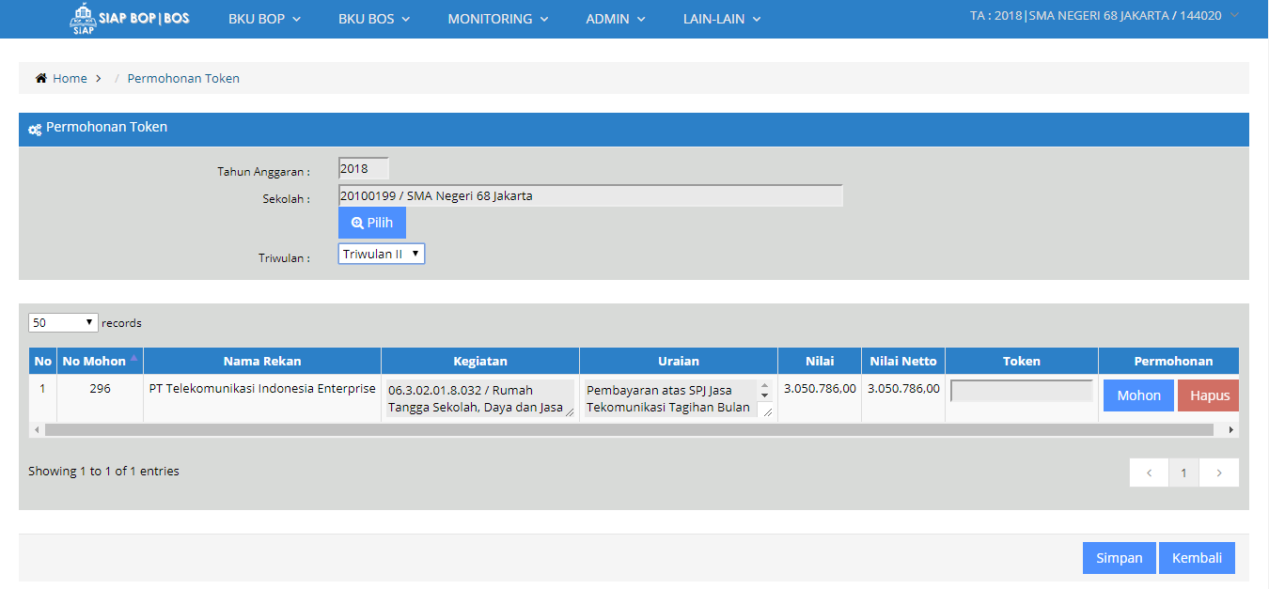
BOP / BOS
Permintaan
Token
Oleh PA
Sistem Informasi Akuntabilitas BOS dan BOP

Slide 41
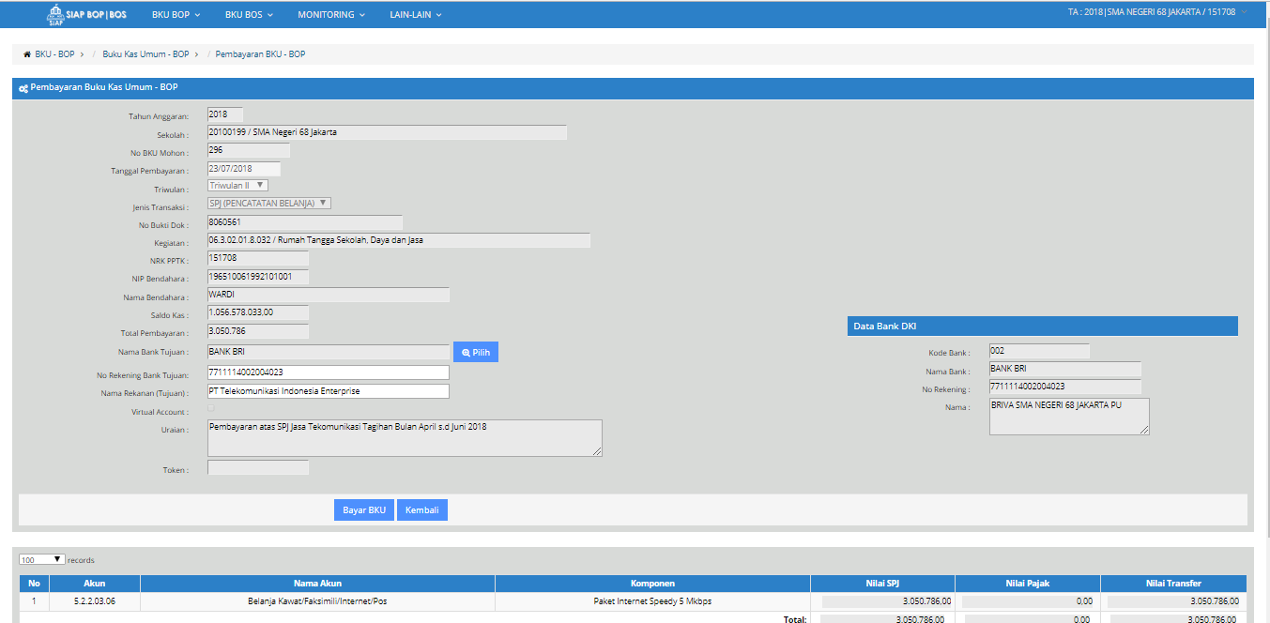
BOP / BOS
Pembayaran
SPJ
Sistem Informasi Akuntabilitas BOS dan BOP

Slide 42
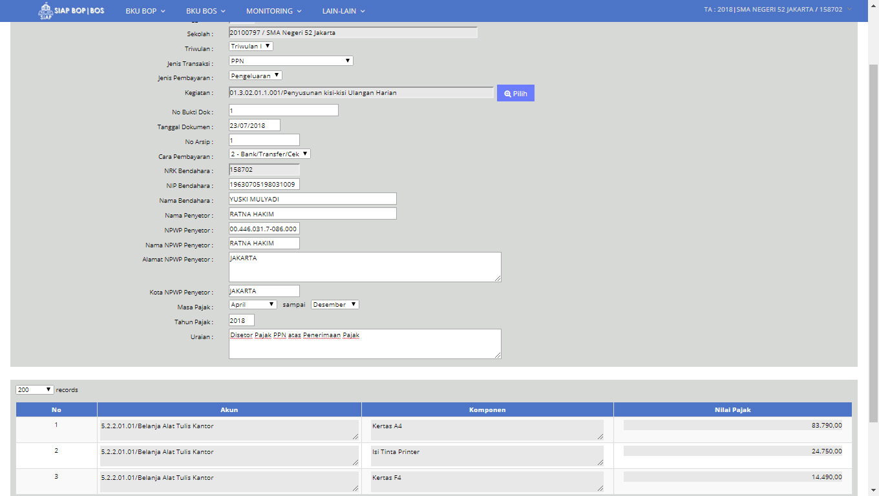
BOP / BOS
Input BKU
Pajak
Pengeluaran
Sistem Informasi Akuntabilitas BOS dan BOP

Slide 43
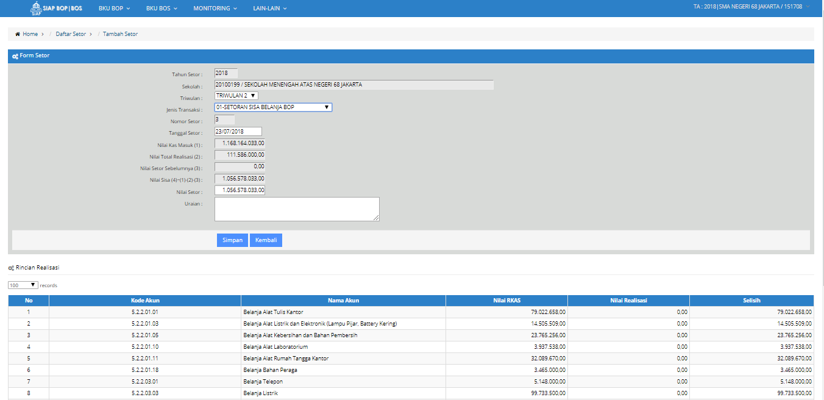
BOP
Input STS
(Surat Tanda Setoran)
Sistem Informasi Akuntabilitas BOS dan BOP

Slide 44
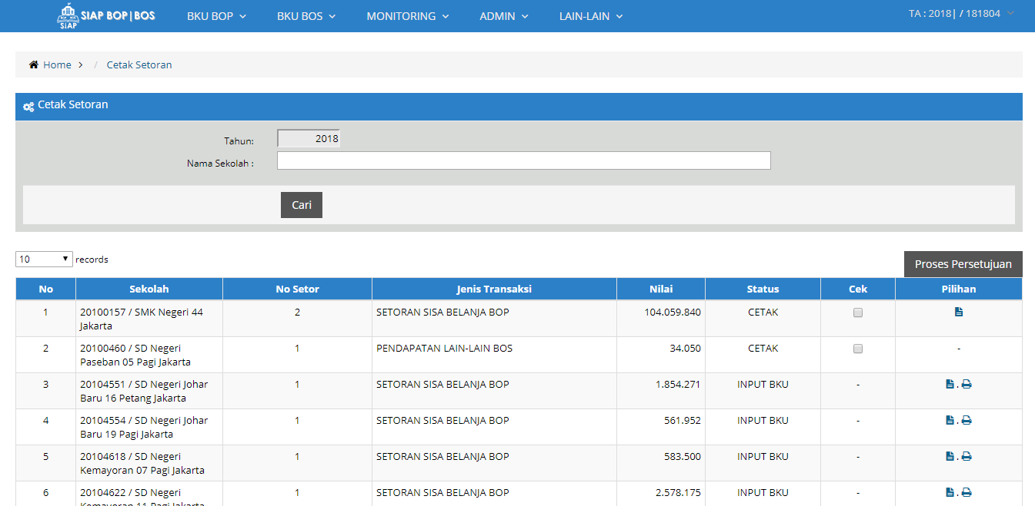
BOP
Persetujuan STS
Oleh Sudin
Sistem Informasi Akuntabilitas BOS dan BOP

Slide 45
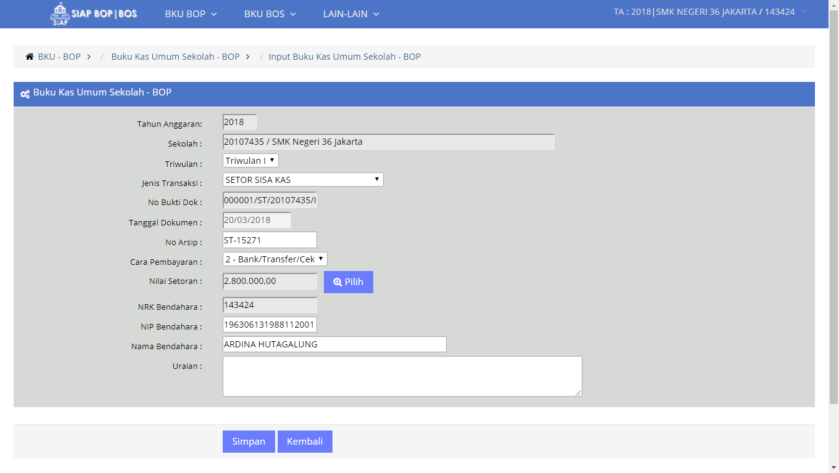
BOP
Input BKU Setoran
Sistem Informasi Akuntabilitas BOS dan BOP

Slide 46
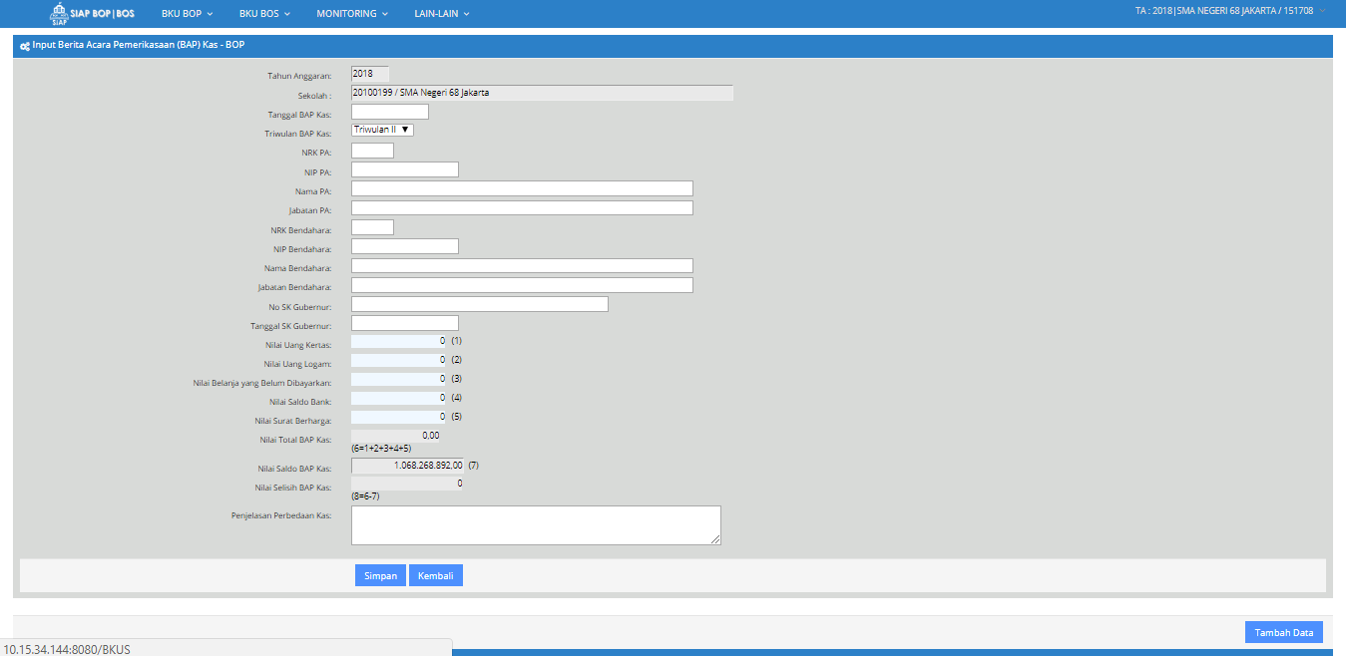
BOP / BOS
Input BAPKAS
Sistem Informasi Akuntabilitas BOS dan BOP

Slide 47
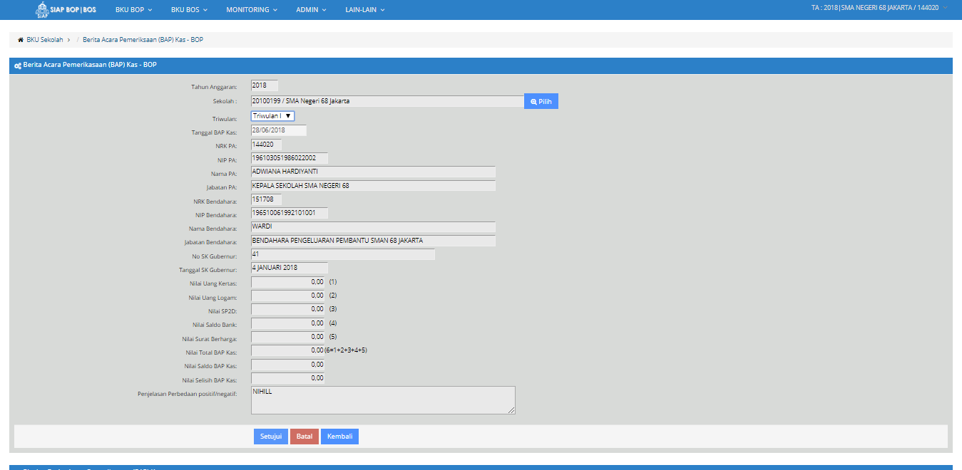
BOP / BOS
Persetujuan
BAPKAS
Oleh PA
Sistem Informasi Akuntabilitas BOS dan BOP

Slide 48
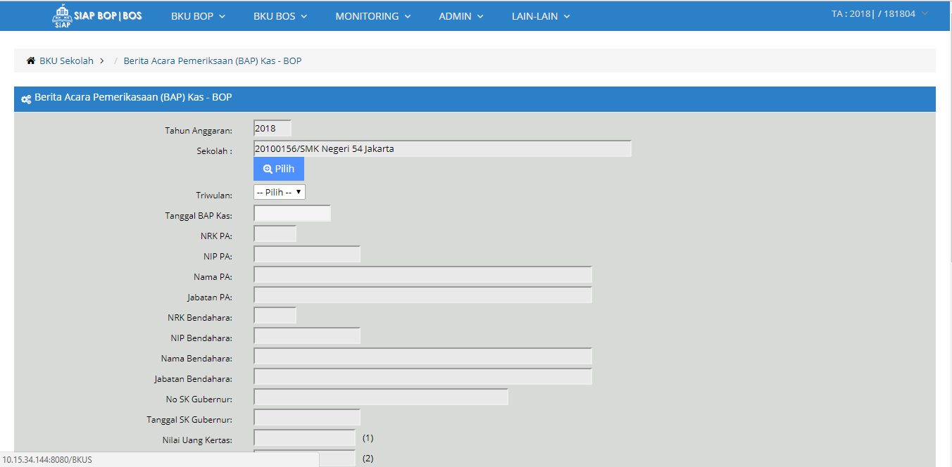
BOP / BOS
Persetujuan BAPKAS
Oleh Sudin
Sistem Informasi Akuntabilitas BOS dan BOP

Slide 49
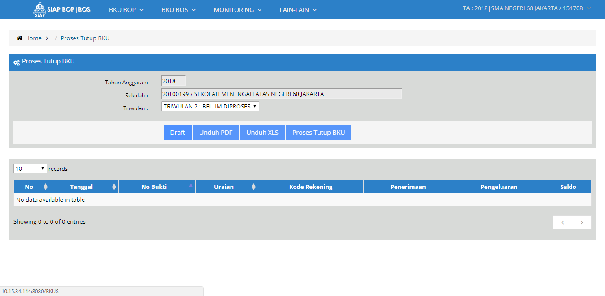
BOP / BOS
Tutup Buku
Sistem Informasi Akuntabilitas BOS dan BOP

Slide 50
Terima Kasih
Sistem Informasi Akuntabilitas BOS dan BOP

